Slide 1








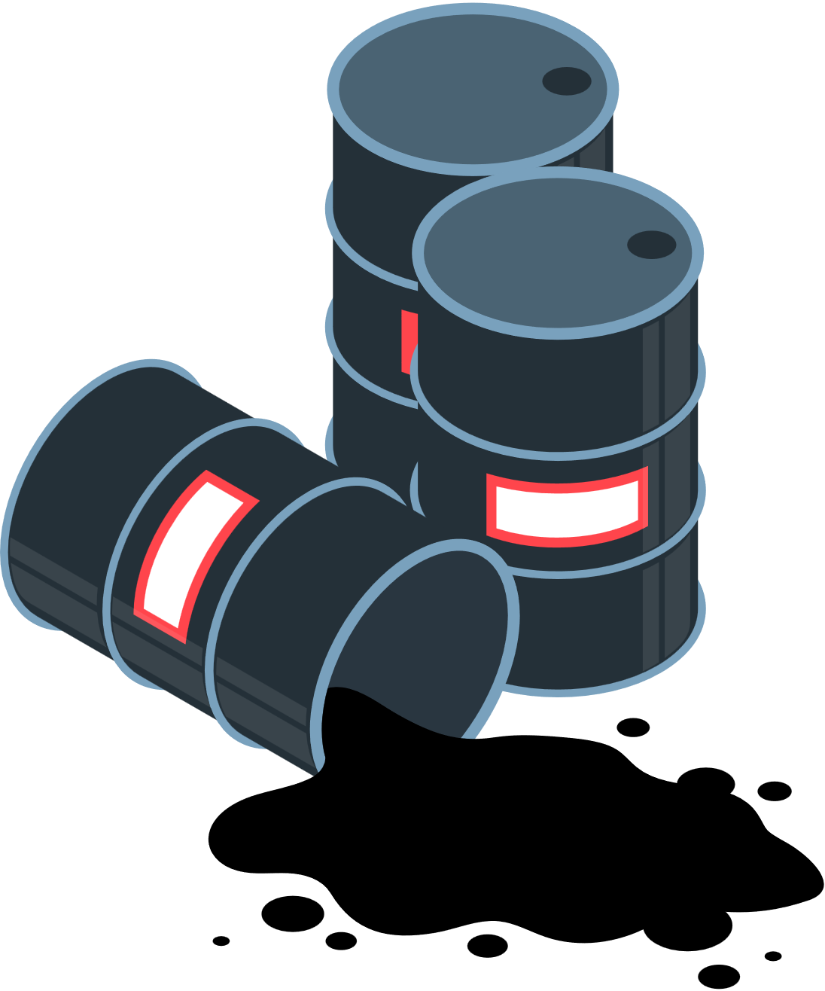
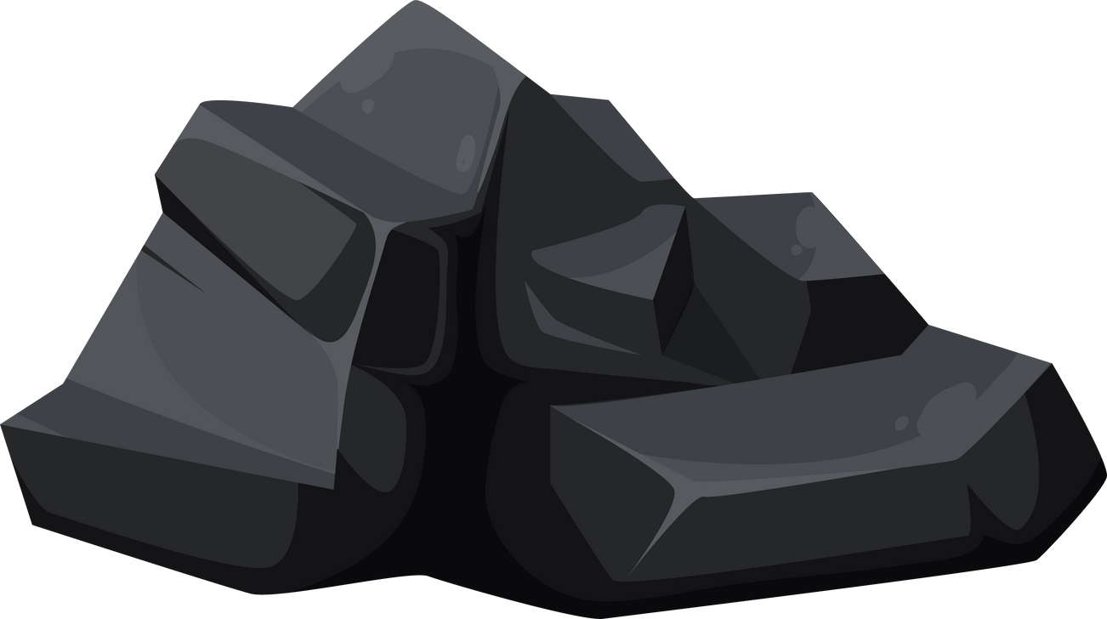
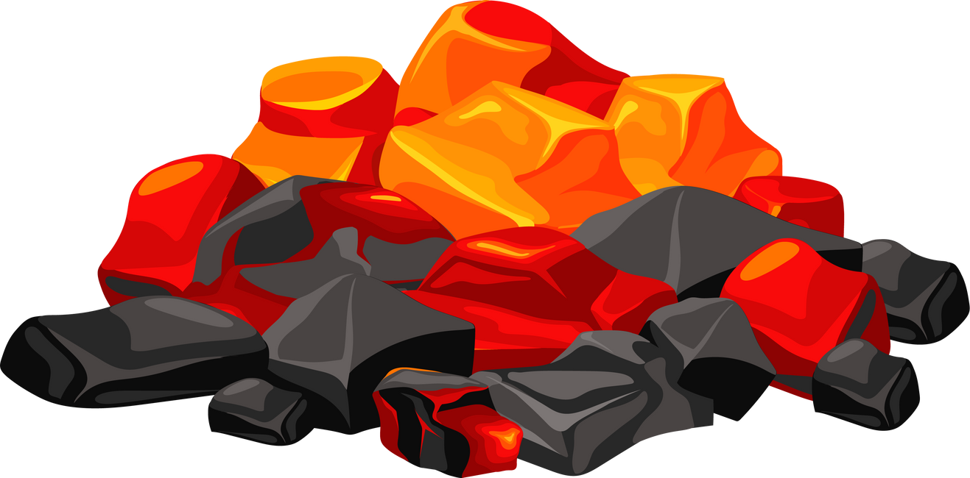

Slide 2




Slide 3



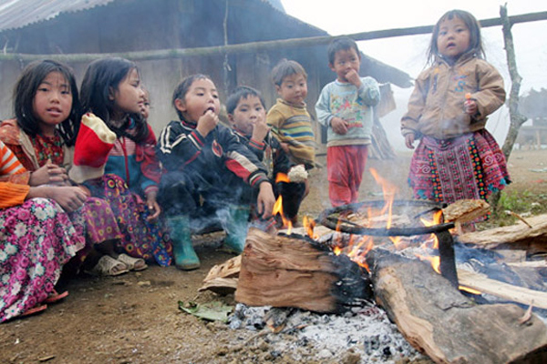


Notes:
Sau khi bức tranh hiện ra, GV hỏi HS: Các bạn trong bức ảnh đang làm gì? Nguồn năng lượng nào tạo hơi ấm cho các bạn? Kích vào các mảnh ghép để trả lời câu hỏi và hiện ra bức tranh. Kích vào tên trò chơi để đến bài mới.

Slide 4

Mạch điện thắp sáng đơn giản có những bộ phận nào?
Nguồn điện
Bóng đèn
Dây dẫn điện
Công tắc

Slide 5
Trong mạch điện thắp sáng, bộ phận nào là nguồn điện?
Pin

Slide 6
Vật dẫn điện có đặc điểm gì?
Vật dẫn điện là vật làm bằng sắt, thép, đồng, thiếc, bạc, vàng, chì,… cho dòng diện chạy qua.

Slide 7
Nêu ví dụ về một số vật cách điện.
- Vật cách điện như sứ, nhựa, gỗ, cao su, thủy tinh,…

Slide 9


Slide 10



Slide 11

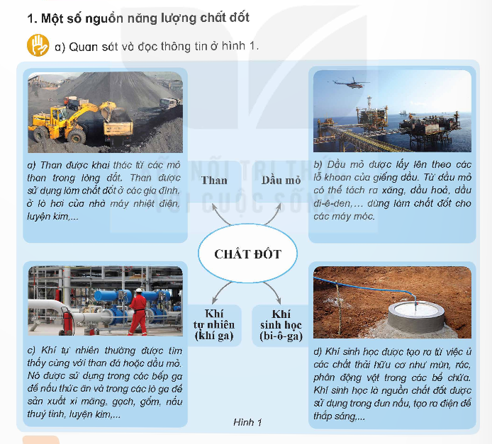
Quan sát và đọc thông tin ở hình 1.
a) Than được khai thác từ các mỏ than trong lòng đất. Than được sử dụng làm chất đốt ở các gia đình, ở lò hơi của nhà máy nhiệt điện, luyện kim,…
b) Dầu mỏ được lấy lên theo các lỗ khoan của giếng dầu. Từ dầu mỏ có thể tách ra xăng, dầu hỏa, dầu đi-ê-den,… dùng làm chất đốt cho máy móc.
c) Khí tự nhiên thường được tìm thấy cùng với than đá hoặc dầu mỏ. Nó được sử dụng trong các bếp gas để nấu thức ăn và trong các lò ga để sản xuất xi măng, gạch, gốm, nấu thủy tinh, luyện kim.
d) Khí sinh học được tạo ra từ việc ủ các chất thải hữu cơ như mùn, rác, phân động vật trong các bể chứa. Khí sinh học là nguồn chất đốt được sử dụng trong đun nấu, tạo ra điện để thắp sáng,…
Than
Dầu mỏ
Khí tự nhiên (khí gas)
Khí sinh học (bi-ô-ga)
Chất đốt

Slide 12

Thảo luận nhóm bốn, đọc thông tin và quan sát hình 1 trong SGK/38;
Trả lời các câu hỏi:
+ Than được khai thác từ đâu và sử dụng vào những việc gì?
+ Dầu mỏ được khai thác như thế nào và dùng để làm gì?
+ Khí tự nhiên được sử dụng vào những việc gì?
+ Khí sinh học được tạo ra bằng cách nào và dùng để làm gì?

Slide 13


Slide 14

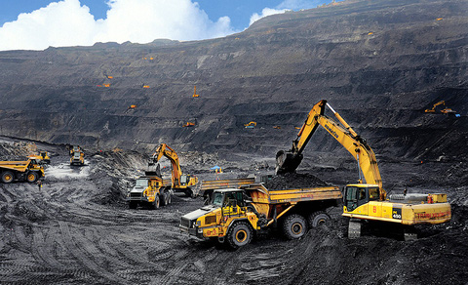

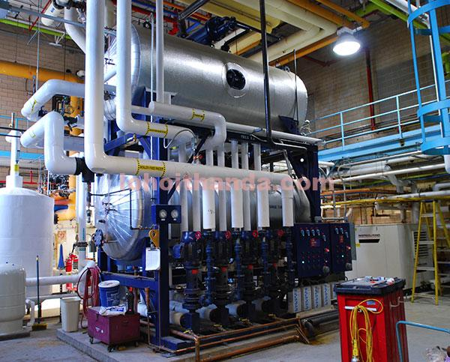
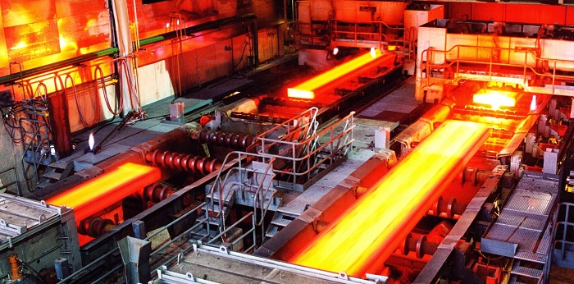
Than được sử dụng làm chất đốt:
Than được khai thác từ các mỏ than trong lòng đất.
ở lò hơi của nhà máy nhiệt điện
luyện kim
ở các gia đình

Slide 15

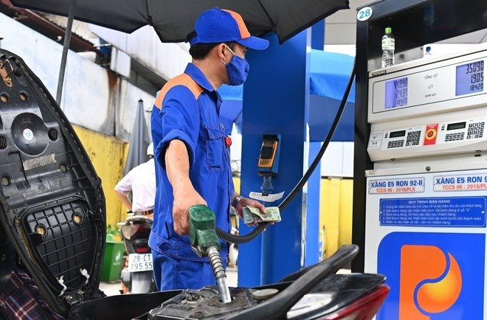

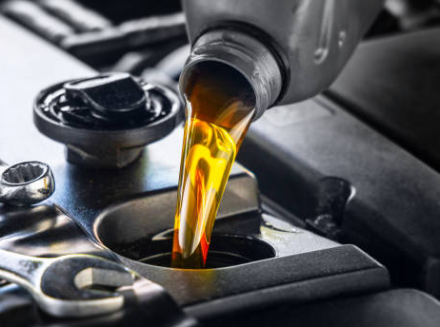
Từ dầu mỏ có thể tách ra:
Dầu mỏ được lấy lên theo các lỗ khoan của giếng dầu
Xăng
Dầu hỏa
Dầu di-ê-den
dùng làm chất đốt cho máy móc

Slide 16
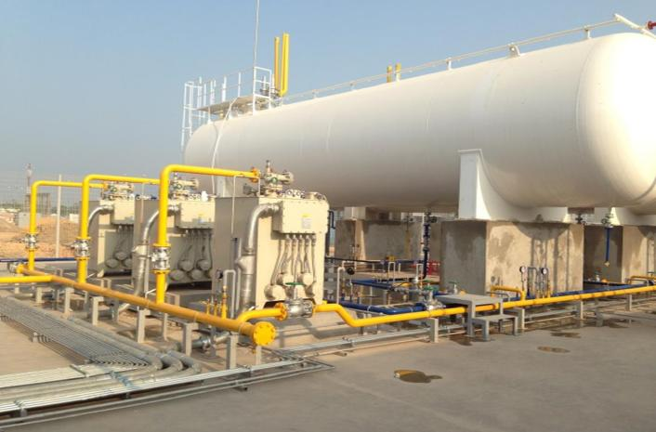
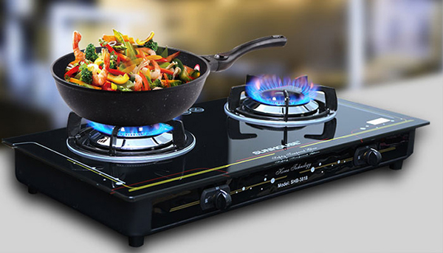
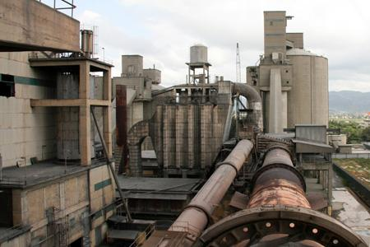
Khí tự nhiên được dùng trong:
Khí tự nhiên thường được tìm thấy cùng với than đá hoặc dầu mỏ
các lò ga để sản xuất xi măng, gạch, gốm, nấu thủy tinh, luyện kim
các bếp gas để nấu thức ăn

Slide 17
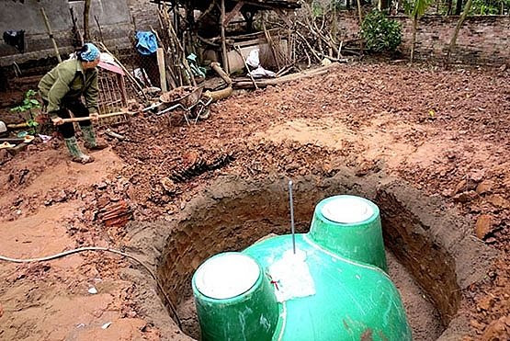
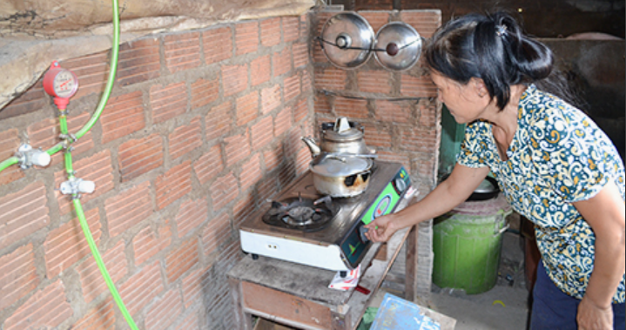

Khí sinh học là nguồn chất đốt được sử dụng trong:
Khí sinh học được tạo ra từ việc ủ các chất thải hữu cơ như mùn, rác, phân động vật trong các bể chứa
tạo ra điện để thắp sáng
Đun nấu

Slide 18


Slide 19


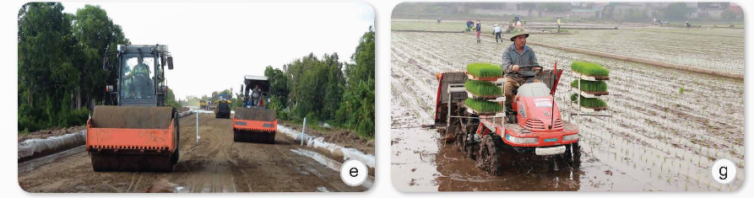

Quan sát hình 2 và cho biết năng lượng chất đốt sử dụng vào những việc gì?

Slide 21

Chất đốt
Sử dụng
Chất đốt
Sử dụng
Chất đốt
Sử dụng
xăng
Làm động cơ máy bay hoạt động
Khí tự nhiên
Nấu thức ăn
Làm động cơ tàu thủy hoạt động
Dầu đi-ê-den

Slide 22
Chất đốt
Sử dụng
Chất đốt
Sử dụng
Chất đốt
Sử dụng
Củi
Sưởi ấm
Làm động cơ xe lu hoạt động
Dầu đi-ê-den
Làm động máy cấy lúa hoạt động
Dầu đi-ê-den

Slide 23
Nêu những lợi ích của việc sử dụng năng lượng chất đốt trong cuộc sống.

Slide 24
Hoạt động theo nhóm 6 tìm hiểu lợi ích của một loại năng lượng chất đốt khác nhau (ví dụ: than đá, dầu mỏ, khí đốt tự nhiên, khí đốt sinh học).
Mỗi nhóm tìm hiểu và trình bày về lợi ích của loại năng lượng chất đốt được giao.
Chia sẻ kết quả trước lớp, sau đó so sánh và đối chiếu lợi ích của các loại năng lượng chất đốt khác nhau.

Slide 25

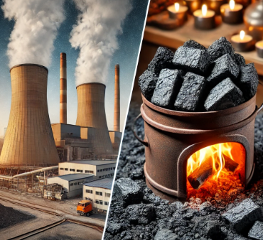
Sản xuất điện: Than đá là một trong những nguồn năng lượng chính dùng để phát điện, đặc biệt trong các nhà máy nhiệt điện. Đây là một nguồn cung cấp điện ổn định và sẵn có.
Nhiên liệu công nghiệp: Than được sử dụng trong nhiều ngành công nghiệp, như luyện kim, sản xuất xi măng, hóa chất, và sản xuất thép.
Sử dụng trong gia đình: Ở nhiều khu vực, than vẫn được sử dụng trong các bếp truyền thống để nấu ăn và sưởi ấm.
Than đá

Slide 26

Cung cấp năng lượng: Dầu mỏ là nguồn năng lượng chính để vận hành xe hơi, máy bay, và tàu thuyền.
Phát điện: Nhiều nhà máy điện sử dụng dầu mỏ để sản xuất điện.
Nguyên liệu cho công nghiệp hóa chất: Dầu mỏ là nguyên liệu cơ bản để sản xuất nhựa, phân bón, sơn, thuốc nhuộm và nhiều sản phẩm hóa học khác.
Sản xuất chất bôi trơn: Dầu mỏ được sử dụng làm dầu nhớt và các chất bôi trơn cho máy móc
Dầu mỏ

Slide 27
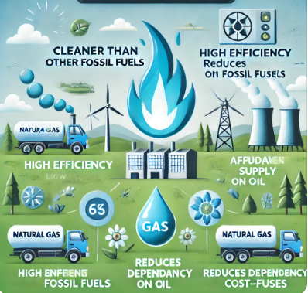
Năng lượng sạch hơn so với các loại nhiên liệu hóa thạch khác: Khí đốt tự nhiên phát thải ít khí CO2 và các chất gây ô nhiễm khác hơn so với than đá hoặc dầu mỏ, giúp giảm tác động tiêu cực đến môi trường và hiện tượng biến đổi khí hậu.
Hiệu suất cao: Khí đốt tự nhiên là một trong những nguồn năng lượng có hiệu suất cao, đặc biệt khi sử dụng trong các hệ thống nhiệt điện hoặc làm nhiên liệu cho xe cộ.
Giảm sự phụ thuộc vào dầu mỏ: Sử dụng khí đốt tự nhiên có thể giúp giảm sự phụ thuộc vào dầu mỏ, đặc biệt trong ngành giao thông và công nghiệp năng lượng.
Tính linh hoạt: Khí đốt tự nhiên có thể được sử dụng cho nhiều mục đích khác nhau, từ sản xuất điện, sưởi ấm, công nghiệp hóa chất, đến nhiên liệu vận tải.
Khí đốt tự nhiên

Slide 28
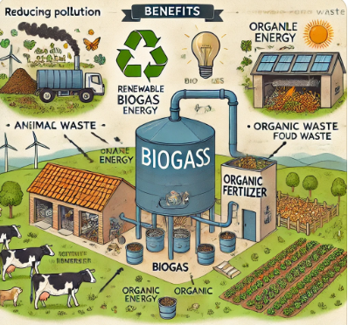
Bảo vệ môi trường: Khí đốt sinh học giảm lượng khí thải nhà kính bằng cách tái sử dụng chất thải hữu cơ, giúp giảm ô nhiễm môi trường và khí metan trong không khí.
Nguồn năng lượng tái tạo: Khí đốt sinh học là nguồn năng lượng sạch và tái tạo, giúp giảm sự phụ thuộc vào nhiên liệu hóa thạch như than, dầu mỏ.
Giảm chi phí năng lượng: Khí đốt sinh học có thể được sử dụng cho mục đích sinh hoạt (đun nấu, sưởi ấm) và sản xuất điện, giúp giảm chi phí năng lượng cho các hộ gia đình và doanh nghiệp.
Tạo nguồn phân bón tự nhiên: Sau quá trình phân hủy sinh học, phần chất thải còn lại có thể dùng làm phân bón hữu cơ cho cây trồng, giúp cải thiện đất và tăng năng suất nông nghiệp.
Khí đốt sinh hoạt

Slide 29


Slide 30
Nêu ví dụ về việc sử dụng năng lượng chất đốt đã làm tăng hiệu quả sản xuất và giúp con người giảm bớt sức lao động.

Slide 31


Slide 32


